Slide 1
数据库系统概论
2016-03
北京理工大学
第三章

Slide 2
第三章 关系数据库
关系数据库使用关系代数的数学方法处理数据库中的数据
1970年Codd 提出并完善了关系数据库模型和相应的理论基础
70年代末
  IBM 研制了System R –SQL/DS
  加州大学研制了 INGRES 并产品化
目前关系型数据库产品很多
  DB2 Oracle Ingres Sybase Informix SQL server…
第三章

Slide 3
关系模型概述
单一的数据结构－关系－二维表
关系操作
  关系操作是集合操作方式
  非过程化
完整性约束
  实体完整性
  参照完整性
  用户定义完整性
第三章

Slide 4
关系结构的形式化定义
单一结构 表－ 元组集合
关系模型建立在集合代数基础上
第三章

Slide 5

关系
域(domain)
  域是一组具有相同数据类型的值的集合
笛卡儿积
第三章

Slide 6
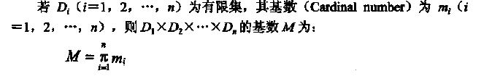
  元组，分量
  基数
第三章

Slide 7
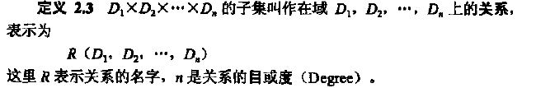
关系
关系中的每个元素是关系的元组 t
关系的列为属性
N是关系的目或者度
  N=1 单元关系
  N=2 二元关系
第三章

Slide 8
码
候选码：如果关系中的某一组属性值可以唯一的标识一个元组，则该属性组称为候选码
候选码中可以选择一个做为主码
主码的各个属性称为主属性
有些情况下，所有属性的集合是关系的候选码－称为全码
第三章

Slide 9
关系做为关系数据模型的扩充
关系数据模型中的关系是有限集合
取消关系元组的有序性
第三章

Slide 10
关系的特性
列是同质(同类型)的
不同列可以来自相同的域，每个列是一个属性，赋予不同的名字
列是顺序无关的
没有两个元组是完全相同的
行的顺序无关
分量是原子值－分量是不可再分的
第三章

Slide 11
关系的规范化
最基本一条：关系的分量不可再分
规范化的关系称为范式（normal form）
第三章

Slide 12
关系模式
关系的描述称为关系模式（relation Schema） 一般形象表示为 R(U,D,dom,f)
其中
  R 关系名
  U 属性名的集合
  D 属性所来自的域
  Dom 属性向域的映像的集合
  F是属性间数据的依赖关系
简记为 R(U) R(A1,A2….An)
第三章

Slide 13
关系模式是静态的
关系是动态的
关系是关系模式在某一个时刻的状态或者内容
第三章

Slide 14
关系的完整性
关系模型中的完整性是对关系的某种约束条件
完整性约束分为三类
  实体完整性
  参照完整性
  用户定义的完整性
第三章

Slide 15
实体完整性
定义：若属性A是基本关系R的主属性，则属性A的取值不能为空
实体完整性指基本关系的所有主属性不能为空值
  实体完整性是针对基本关系而言的
  现实世界实体是可以区分的
  相应，关系模型以主码做为唯一性标识
  主属性不能取空值
第三章

Slide 16
参照完整性
反映现实生活中实体之间的某种联系
第三章

Slide 17
关系间的引用
在关系模型中实体及实体间的联系都是用关系来描
述的，因此可能存在着关系与关系间的引用。
例1 学生实体、专业实体
学生（学号，姓名，性别，专业号，年龄）
  专业（专业号，专业名）
主码
主码
学生关系引用了专业关系的主码“专业号”。
学生关系中的“专业号”值必须是确实存在的专业的专业号 ，即专业
关系中有该专业的记录。
第三章

Slide 18
关系间的引用(续)
例2 学生、课程、学生与课程之间的多对多联系
  学生（学号，姓名，性别，专业号，年龄）
  课程（课程号，课程名，学分）
  选修（学号，课程号，成绩）
第三章

Slide 19

关系间的引用(续)
例3 学生实体及其内部的一对多联系
学生（学号，姓名，性别，专业号，年龄，班长）
“学号”是主码，“班长”是外码，它引用了本关系的“学号”
“班长” 必须是确实存在的学生的学号
第三章

Slide 20
外码（Foreign Key）
设F是基本关系R的一个或一组属性，但不是关系R的码。如果F与基本关系S的主码K_{s}相对应，则称F是基本关系R的外码
基本关系R称为参照关系（Referencing Relation）
基本关系S称为被参照关系（Referenced Relation）
或目标关系（Target Relation）
第三章

Slide 21

外码(续)
［例1］：学生关系的“专业号与专业关系的主码“专业号”相对应
  “专业号”属性是学生关系的外码
  专业关系是被参照关系，学生关系为参照关系
第三章

Slide 22

外码(续)
［例2］：
选修关系的“学号” 与学生关系的主码“学号”相对应
选修关系的“课程号”与课程关系的主码“课程号”相对应
  “学号”和“课程号”是选修关系的外码
  学生关系和课程关系均为被参照关系
  选修关系为参照关系
第三章

Slide 23

外码(续)
［例3］：“班长”与本身的主码“学号”相对应
  “班长”是外码
  学生关系既是参照关系也是被参照关系
第三章

Slide 24
外码(续)
关系R和S不一定是不同的关系
目标关系S的主码K_{s} 和参照关系的外码F必须定义在同一个（或一组）域上
外码并不一定要与相应的主码同名
当外码与相应的主码属于不同关系时，往往取相同的名 字，以便于识别
第三章

Slide 25
参照完整性规则 ： 若属性（或者属性组）F是基本关系R的外码，它与基本关系S的主码Ks对应（基本关系 R S可以相同），则对于R中每个元组在F上的取值必须为：
  或者取空值（F的每个属性值均为空值）
  或者等于S中某个元组的主码值
第三章

Slide 26
其他约束
不同应用根据应用环境不同，需要指定特殊的约束条件
关系模型提供定义和检验这类完整性的机制，不需要由应用程序来完成。
第三章

Slide 27
用户定义的完整性(续)
例:
课程(课程号，课程名，学分)
  “课程号”属性必须取唯一值
  非主属性“课程名”也不能取空值
  “学分”属性只能取值{1，2，3，4}
第三章

Slide 28
关系代数
关系代数是一种抽象的查询语言，是关系数据库操纵语言的一种传统表达方式。
运算的三大要素：运算对象 运算符 运算结果
关系代数的运算对象是关系 运算结果也是关系
关系是集合
第三章

Slide 29
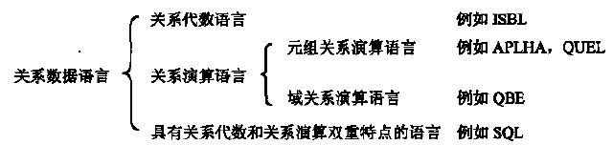
关系操作的种类
第三章

Slide 30
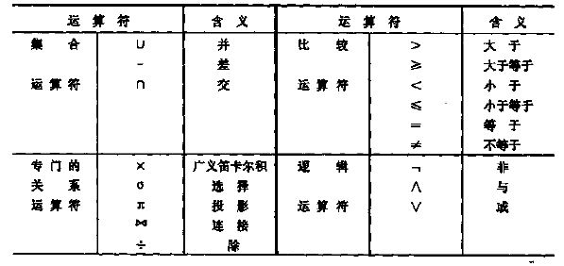
关系代数运算符
第三章

Slide 31
传统的集合运算
传统的集合运算是两目运算
  设关系R 和关系 S具有相同的目n（两个关系都有n个属性），且相应的属性来自同一个域，则传统的关系运算 并 差 交 定义如下：
并(Untion)
  关系R和S的并，其结果为R和S中的所有元组组成，记为： R∪S={t | t∈R ∨ t ∈ S}
第三章

Slide 32

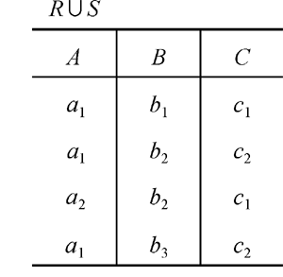

并(续)
第三章

Slide 33
差(Difference)
  关系R和S的差，其结果由属于R但不属于S的所有元组组成，记为：
  Q = R−S={t | t∈R ∧ t ∉ S}
交(Intersection)
  关系R和S的交结果为既属于R又属于S的所有元组组成，记为： R∩S={t | t∈R ∧ t ∈ S}
交运算不是必须的，交运算能用差运算来表示，即：R∩S = R− ( R−S )。
第三章

Slide 34
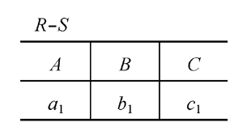
差(续)
第三章

Slide 35
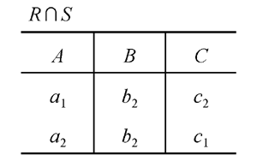
交 (续)
第三章

Slide 36
笛卡尔积(Cartesian Product)
关系R 和S的笛卡尔积为R中所有元组和S中所有元组的拼接。若R和S的属性个数分别为k1和k2 ，则R和S的笛卡尔积的属性个数为k1+k2,。若R中有m个元组，S中有n个元组，则R和S的笛卡尔积的元组个数为m×n。记为：
R×S ={t | t=tr ts, tr∈R ∧ ts∈S}
第三章

Slide 37
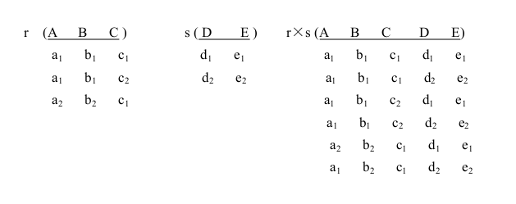
第三章

Slide 38
专门的关系运算
先引入几个记号
（1） R，t∈R，t[A_{i}]
设关系模式为R(A₁，A₂，…，A_{n})
它的一个关系设为R
t∈R表示t是R的一个元组
t[A_{i}]则表示元组t中相应于属性A_{i}的一个分量
第三章

Slide 39
专门的关系运算(续)
（2） A，t[A]， A
  若A={A_{i1}，A_{i2}，…，A_{ik}}，其中A_{i1}，A_{i2}，…，A_{ik}是A₁，A₂，…，A_{n}中的一部分，则A称为属性列或属性组。
  t[A]=(t[A_{i1}]，t[A_{i2}]，…，t[A_{ik}])表示元组t在属性列A上诸分量的集合。
  A则表示{A₁，A₂，…，A_{n}}中去掉{A_{i1}，A_{i2}，…，A_{ik}}后剩余的属性组。
第三章

Slide 40
专门的关系运算(续)
  （3） t_{r} t_{s}
  R为n目关系，S为m目关系。
  t_{r} ∈R，t_{s}∈S， t_{r} t_{s}称为元组的连接。
  t_{r} t_{s}是一个n + m列的元组，前n个分量为R中的一个n元组，后m个分量为S中的一个m元组。
第三章

Slide 41
专门的关系运算(续)
  （4）象集Z_{x}
  给定一个关系R（X，Z），X和Z为属性组。
  当t[X]=x时，x在R中的象集（Images Set）为：
  Z_{x}={t[Z]|t ∈R，t[X]=x}
  它表示R中属性组X上值为x的诸元组在Z上分量的集合
第三章

Slide 42

专门的关系运算(续)
x₁在R中的象集
Z_{x1} ={Z1，Z2，Z3}，
x₂在R中的象集
Z_{x2} ={Z2，Z3}，
x₃在R中的象集
Z_{x3}={Z1，Z3}
象集举例
第三章

Slide 43
专门的关系运算(续)
选择
投影
连接
除
第三章

Slide 44
专门的关系运算(续)
4) 学生-课程数据库:
学生关系Student、课程关系Course和选修关系SC
Student
学号 Sno | 姓名 Sname | 性别 Ssex | 年龄 Sage | 所在系 Sdept
200215121 | 李勇 | 男 | 20 | CS
200215122 | 刘晨 | 女 | 19 | IS
200215123 | 王敏 | 女 | 18 | MA
200215125 | 张立 | 男 | 19 | IS
第三章
(a)

Slide 45
专门的关系运算(续)
Course
课程号 Cno | 课程名 Cname | 先行课 Cpno | 学分 Ccredit
1 | 数据库 | 5 | 4
2 | 数学 |  | 2
3 | 信息系统 | 1 | 4
4 | 操作系统 | 6 | 3
5 | 数据结构 | 7 | 4
6 | 数据处理 |  | 2
7 | PASCAL语言 | 6 | 4
(b)
第三章

Slide 46
专门的关系运算(续)
SC
学号 Sno | 课程号 Cno | 成绩 Grade
200215121 | 1 | 92
200215121 | 2 | 85
200215121 | 3 | 88
200215122 | 2 | 90
200215122 | 3 | 80
(c)
第三章

Slide 47
1. 选择（Selection）
1) 选择又称为限制（Restriction）
2) 选择运算符的含义
  在关系R中选择满足给定条件的诸元组
  σ_{F}(R) = {t|t∈R∧F(t)= '真'}
  F：选择条件，是一个逻辑表达式，基本形式为：
  X₁θY₁
第三章

Slide 48
选择（续）
3) 选择运算是从关系R中选取使逻辑表达式F为真的元组，是从行的角度进行的运算
σ
第三章

Slide 49
选择（续）
[例1] 查询信息系（IS系）全体学生
σ_{Sdept} _{= 'IS'} (Student)
结果：
Sno | Sname | Ssex | Sage | Sdept
200215122 | 刘晨 | 女 | 19 | IS
200215125 | 张立 | 男 | 19 | IS
第三章

Slide 50
选择（续）
[例2] 查询年龄小于20岁的学生
σ_{Sage < 20}(Student)
结果：
Sno | Sname | Ssex | Sage | Sdept
200215122 | 刘晨 | 女 | 19 | IS
200215123 | 王敏 | 女 | 18 | MA
200215125 | 张立 | 男 | 19 | IS
第三章

Slide 51
2. 投影（Projection）
1）投影运算符的含义
  从R中选择出若干属性列组成新的关系
  π_{A}(R) = { t[A] | t ∈R }
    A：R中的属性列
第三章

Slide 52
2. 投影（Projection）
2）投影操作主要是从列的角度进行运算
  但投影之后不仅取消了原关系中的某些列，而且还可能取消某些元组（避免重复行）
π
第三章

Slide 53
投影（续）
[例3] 查询学生的姓名和所在系
  即求Student关系上学生姓名和所在系两个属性上的投影
  π_{Sname，Sdept}(Student)
  结果：
第三章

Slide 54
投影（续）
Sname | Sdept
李勇 | CS
刘晨 | IS
王敏 | MA
张立 | IS
第三章

Slide 55
投影（续）
查询学生关系Student中都有哪些系
π_{Sdept}(Student)
结果：
Sdept
CS
IS
MA
第三章

Slide 56
3. 连接（Join）
1）连接也称为θ连接
2）连接运算的含义
  从两个关系的笛卡尔积中选取属性间满足一定条件的元组
  R S = { | t_{r} ∈ R∧t_{s} ∈S∧t_{r}[A]θt_{s}[B] }
    A和B：分别为R和S上度数相等且可比的属性组
    θ：比较运算符
  连接运算从R和S的广义笛卡尔积R×S中选取（R关系）在A属性组上的值与（S关系）在B属性组上值满足比较关系θ的元组
AθB
t_{r} t_{s}
第三章

Slide 57
连接(续)
3）两类常用连接运算
  等值连接（equijoin）
    什么是等值连接
      θ为“＝”的连接运算称为等值连接
    等值连接的含义
      从关系R与S的广义笛卡尔积中选取A、B属性值相等的那些元组，即等值连接为：
    R S = { | t_{r} ∈R∧t_{s} ∈S∧t_{r}[A] = t_{s}[B] }
A=B
t_{r} t_{s}
第三章

Slide 58
连接(续)
  自然连接（Natural join）
    自然连接是一种特殊的等值连接
        两个关系中进行比较的分量必须是相同的属性组
        在结果中把重复的属性列去掉
    自然连接的含义
    R和S具有相同的属性组B
  R S = { | t_{r} ∈R∧t_{s} ∈S∧t_{r}[B] = t_{s}[B] }
t_{r} t_{s}
第三章

Slide 59
连接(续)
4）一般的连接操作是从行的角度进行运算。
自然连接还需要取消重复列，所以是同时从行和列的角度进行运算。
R
AθB
S
第三章

Slide 60
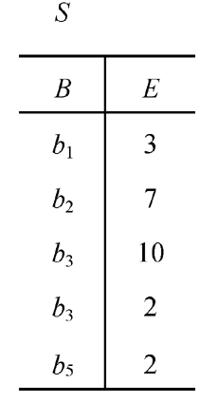
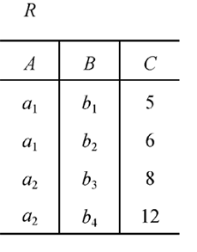
连接(续)
[例]关系R和关系S 如下所示：
第三章

Slide 61
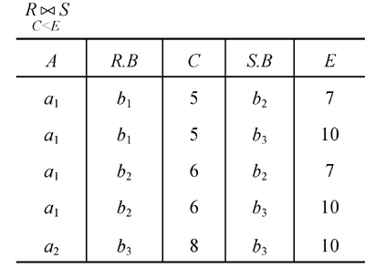
连接(续)
一般连接 R S的结果如下：
C＜E
第三章

Slide 62
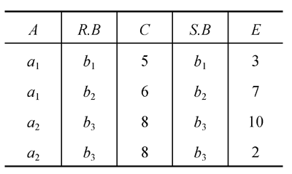
连接(续)
等值连接 R S 的结果如下：
R.B=S.B
第三章

Slide 63
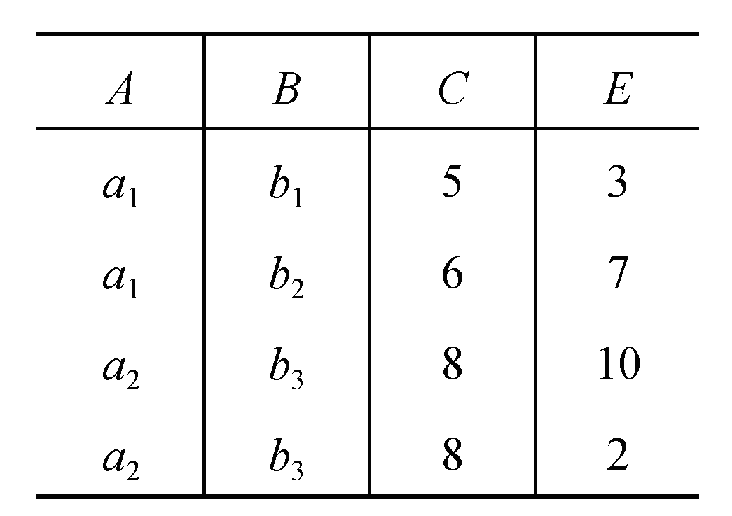
连接(续)
自然连接 R S的结果如下：
第三章

Slide 64
扩充的关系运算
属性重命名
  有时候为了实现关系自身和自身之间的运算，可以将某些属性的名称进行换名操作，以便可以在同一个关系上进行自然链接等运算
外连接
  对自然连接的扩展，包括符合链接条件的元组，也包括部分不符合条件的元组
第三章

Slide 65
连接(续)
外连接
  如果把舍弃的元组也保存在结果关系中，而在其他属性上填空值(Null)，这种连接就叫做外连接（OUTER JOIN）。
左外连接
  如果只把左边关系R中要舍弃的元组保留就叫做左外连接(LEFT OUTER JOIN或LEFT JOIN)
右外连接
  如果只把右边关系S中要舍弃的元组保留就叫做右外连接(RIGHT OUTER JOIN或RIGHT JOIN)。
第三章

Slide 66
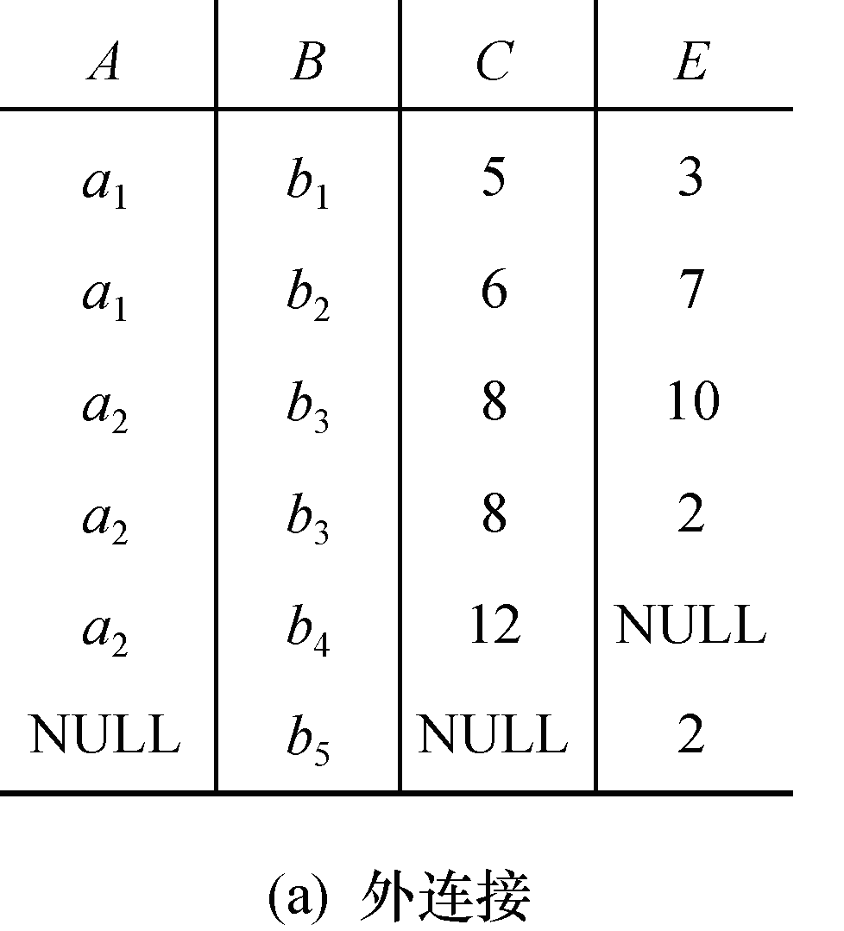
连接(续)
下图是例5中关系R和关系S的外连接
第三章

Slide 67
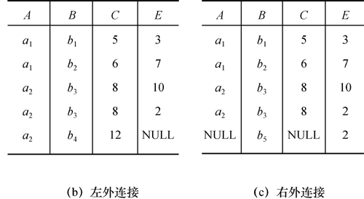
连接(续)
图(b)是例5中关系R和关系S的左外连接,图(c)是右外连接
第三章

Slide 68
4. 除（Division）
给定关系R (X，Y) 和S (Y，Z)，其中X，Y，Z为属性组。
R中的Y与S中的Y可以有不同的属性名，但必须出自相同的域集。
R与S的除运算得到一个新的关系P(X)，
P是R中满足下列条件的元组在 X 属性列上的投影：
元组在X上分量值x的象集Y_{x}包含S在Y上投影的集合，记作：
  R÷S = {t_{r} [X] | t_{r} ∈ R∧π_{Y} (S) ⊆ Y_{x} }
  Y_{x}：x在R中的象集，x = t_{r}[X]
第三章

Slide 69
除(续)
2）除操作是同时从行和列角度进行运算
R
÷
S
第三章

Slide 70
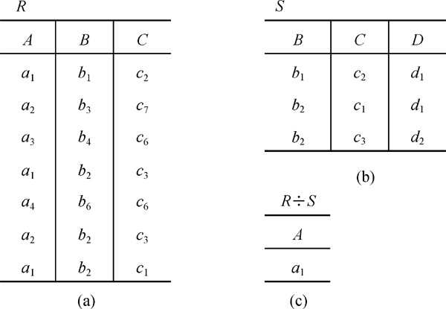
除(续)
设关系R、S分别为下图的(a)和(b)，R÷S的结果为图(c)
第三章

Slide 71
分析
在关系R中，A可以取四个值{a1，a2，a3，a4}
  a₁的象集为 {(b₁，c₂)，(b₂，c₃)，(b₂，c₁)}
  a₂的象集为 {(b₃，c₇)，(b₂，c₃)}
  a₃的象集为 {(b₄，c₆)}
  a₄的象集为 {(b₆，c₆)}
S在(B，C)上的投影为
{(b1，c2)，(b2，c1)，(b2，c3) }
只有a₁的象集包含了S在(B，C)属性组上的投影
所以 R÷S ={a₁}
第三章

Slide 72
综合举例
以学生-课程数据库为例
[例] 查询至少选修1号课程和3号课程的学生号码
  首先建立一个临时关系K：
  然后求：π_{Sno,Cno}(SC)÷K
Cno
1
3
第三章

Slide 73
综合举例(续)
续 π_{Sno,Cno}(SC)
200215121象集{1，2，3}
200215122象集{2，3}
K={1，3}
于是：π_{Sno,Cno}(SC)÷K={200215121}
Sno | Cno
200215121 | 1
200215121 | 2
200215121 | 3
200215122 | 2
200215122 | 3
第三章

Slide 74
综合举例(续)
[例] 查询选修了全部课程的学生号码和姓名。
π_{Sno，Cno}（SC）÷π_{Cno}（Course） π_{Sno，Sname}（Student）
第三章

Slide 75
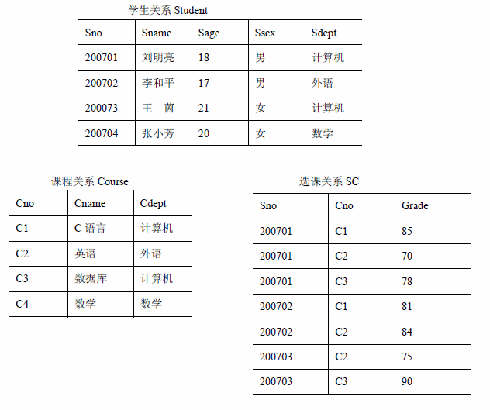
第三章

Slide 76
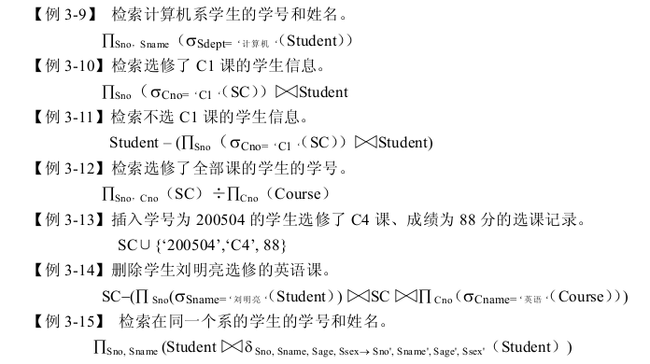
第三章

Slide 77
关系代数的综合应用
关系代数比较典型的实际例子是ISBL（information sysytem base language）,由IBM开发
第三章

Slide 78
关系演算
关系演算来源于数理逻辑的谓词演算
按照变元不同
  元组关系演算
  域关系演算
一般的用法是使用谓词给出查询结果需要满足的条件，系统完成查询操作，高度非过程化（关系代数需要指明运算顺序）
第三章

Slide 79
元组关系演算语言ALPHA
元组关系演算谓词表达式的对象是元组
通过谓词给出元组需要满足的条件
常用的谓词包括
  比较谓词 等于 不等于 大于 小于 大于等于 小于等于
  逻辑谓词 逻辑与 或 非
  量词
    存在量词，全称量词
Alpha是一种概念的关系演算语言
第三章

Slide 80
三种关系运算是等价的
关系代数，元组关系演算，域关系演算在功能上是等价的
域关系演算和元组关系演算只是表达式的变量不同
关系代数的五种基本运算 并 差 笛卡尔积 选择 投影 是可以用元组演算表达式表达
第三章

Slide 81
本章小节
关系模型
以表做为单一的数据结构
理论基础扎实
  关系代数
  关系演算
    元组关系演算
    域关系演算
第三章

